Slide 1
Государственное бюджетное дошкольное образовательное учреждение центр развития ребенка – детский сад № 7 Колпинского района Санкт-Петербурга
Организация прогулки в детском саду
Подготовила:
Воспитатель
Егорова Ю.В.
Санкт-Петербург
2017 год

Slide 2
Прогулки в детском саду
Чем полнее и разнообразнее будет организована детская деятельность на прогулке, тем успешнее будет идти развитие детей. На проулке лучше реализуются потенциальные возможности и детские творческие проявления.
Поэтому наиболее близкие и естественные для детей виды деятельности, такие как игра, общение с взрослыми и сверстниками, экспериментирование, наблюдение, детский труд занимают в ходе прогулки особое место.

Slide 3
На прогулке решаются задачи умственного, нравственного, физического, трудового и эстетического воспитания.
Правильно организованные и продуманные прогулки помогают осуществлять задачи
всестороннего развития детей.

Slide 4
Интеграция образовательных областей при проведении прогулки в соответствии с ФГОС.
В ходе прогулки возможна интеграция различных образовательных областей, таких как:
«Физическое развитие».
«Социально-коммуникативное развитие».
«Развитие речи».
«Познавательное развитие».
«Художественно – эстетическое развитие»

Slide 5
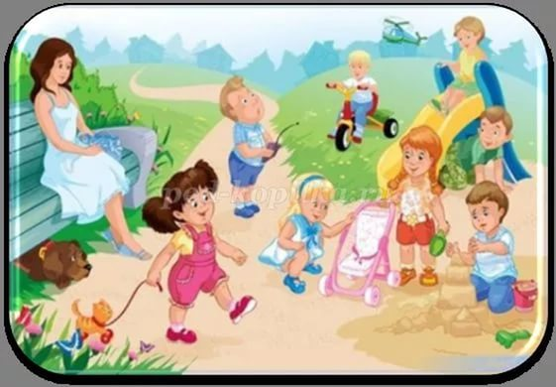
Задачи образовательной области «ФИЗИЧЕСКОЕ РАЗВИТИЕ»:
Развитие физических качеств.
Накопление и обогащение двигательного опыта детей.
Сохранение и укрепление физического и психического здоровья.
Решаются через:
Подвижные игры
Развитие основных видов движений (бег, прыжки, лазание, метание и бросание)

Slide 6
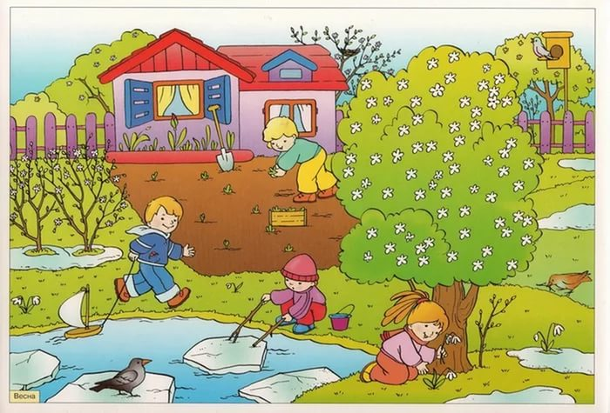
Задачи образовательной области «СОЦИАЛЬНО – КОММУНИКАТИВНОЕ РАЗВИТИЕ»:
Развитие игровой деятельности детей.
Приобщение к элементарным общепринятым нормам и правилам взаимоотношения со сверстниками и взрослыми.
Развитие трудовой деятельности.
Воспитание ценностного отношения к собственному труду, труду других людей и его результатам.
Решаются через:
Трудовые поручения.
Наблюдения.
Самостоятельная игровая деятельность.
Подвижные игры.

Slide 7
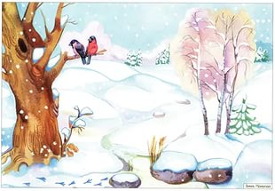
Задачи образовательных областей «ФЦКМ » и «ФЭМП»:
Развитие познавательно-исследовательской и продуктивной (конструктивной) деятельности. Формирование элементарных математических представлений.
Формирование целостной картины мира, расширение кругозора детей.
Решаются через:
Подвижные игры
Трудовые поручения
Ознакомление с трудом взрослых
Наблюдение
Экспериментирование с предметами окружающего мира
Самостоятельную игровую деятельность
Индивидуальную работу
Дидактические игры

Slide 8
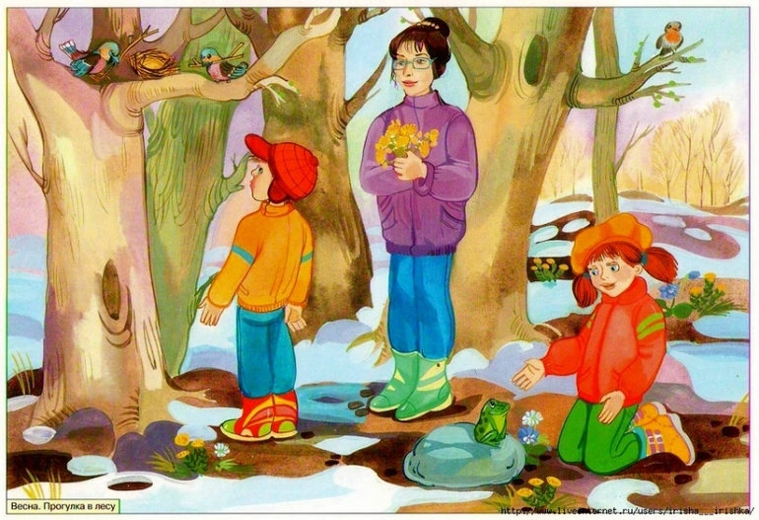
Задачи образовательной области «РЕЧЕВОЕ РАЗВИТИЕ»:
Развитие свободного общения с взрослыми и детьми.
Развитие всех компонентов устной речи детей (лексической стороны, грамматического строя речи, произносительной стороны речи; связной речи – диалогической и монологической форм).
Практическое овладение воспитанниками нормами речи.
Решаются через:
Наблюдения.
Самостоятельную игровую деятельность.
Подвижные игры.

Slide 9

Задачи образовательной области «Художественно-эстетическое развитие»:
Развитие эстетического восприятия, эстетических эмоций.
Развитие эстетических и художественно-творческих способностей.
Восприятие музыки, художественной литературы, фольклора.
Реализация самостоятельной творческой деятельности детей.
Решаются через:
Наблюдения природы (живой: животные, птицы, насекомые; неживой, явлений природы , социального мира (труд человека, дома, техника).
Выкладывание картинок из природного материала.
Рисование палочкой, мелками.
Песенное, музыкально - игровое, танцевальное творчество.

Slide 10
При организации прогулки следует соблюдать разумное чередование
совместной деятельности с воспитателем и самостоятельной деятельности детей;
специально организованных образовательных ситуаций и
свободной игровой и практической деятельности по выбору детей;
физических и умственных нагрузок;
активной деятельности и отдыха.

Slide 11
Компоненты прогулки
Трудовая деятельность
Самостоятельная игровая деятельность детей
Основные движения и подвижные игры
Разнообразные наблюдения
Каждый из обязательных компонентов прогулки занимает по времени:
от 7 до 15 минут в младшем возрасте
от 20 до 25 минут в старшем возрасте
и осуществляется на фоне самостоятельной деятельности детей.

Slide 12
Наблюдения – основной метод обучения.
Объекты наблюдений:
Живая природа( растения и животные).
Неживая природа (сезонные изменения, объекты природы: небо, облака, солнце, луна, звёзды, земля, песок, глина, снег, камни и различные явления природы: туман, град, радуга, дождь, снег, гололёд, иней, капель, проталины текущие ручьи).
Труд взрослых.
Машины, техника.
Виды наблюдения:
Кратковременные, организуются для формирования представлений о свойствах и качествах предмета или явления.
Длительные, организуются для накопления знаний о росте и развитии растений и животных, о сезонных изменениях в природе.

Slide 13
Основные движения и подвижные игры.
Расширяется двигательный опыт детей.
Совершенствуются навыки в основных движениях.
Развиваются физические качества.
Формируются самостоятельность и активность.
Положительные взаимоотношения со сверстниками.
Младший возраст – 6-10 минут.
Старший возраст – 10-15 минут.
Младший возраст: рекомендуются игры с текстом (подражание действиям воспитателя).
Средняя группа: воспитатель распределяет роли среди детей (роль водящего выполняет ребенок, который может справиться с этой задачей).
Старший возраст: проводятся игры - эстафеты, спортивные игры, игры с элементами соревнования
.

Slide 14
Трудовые поручения.
Формы организации труда:
Индивидуальные трудовые поручения применяются во всех возрастных группах детского сада.
Коллективный труд дает возможность формировать трудовые навыки и умения одновременно у всех детей группы. Во время коллективного труда формируются умения принимать общую цель труда, согласовывать свои действия, сообща планировать работу.

Slide 15
Самостоятельная игровая деятельность.
Во время самостоятельной игровой деятельности дети отражают впечатления, полученные в процессе НОД, экскурсий, повседневной жизни, усваивают знания о труде взрослых.

Slide 16
Прогулки будут радостными, интересными, познавательными и достигнут цели при условии, если воспитатель сумеет заинтересовать и обогатить знания детей.
Дошкольники с огромным интересом смотрят на окружающий их мир, но видят далеко не все, иногда даже не замечают главного. А если воспитатель, удивляется вместе с ними, учит не только смотреть, но и видеть, дети захотят узнать больше!

Slide 17


